Slide 1

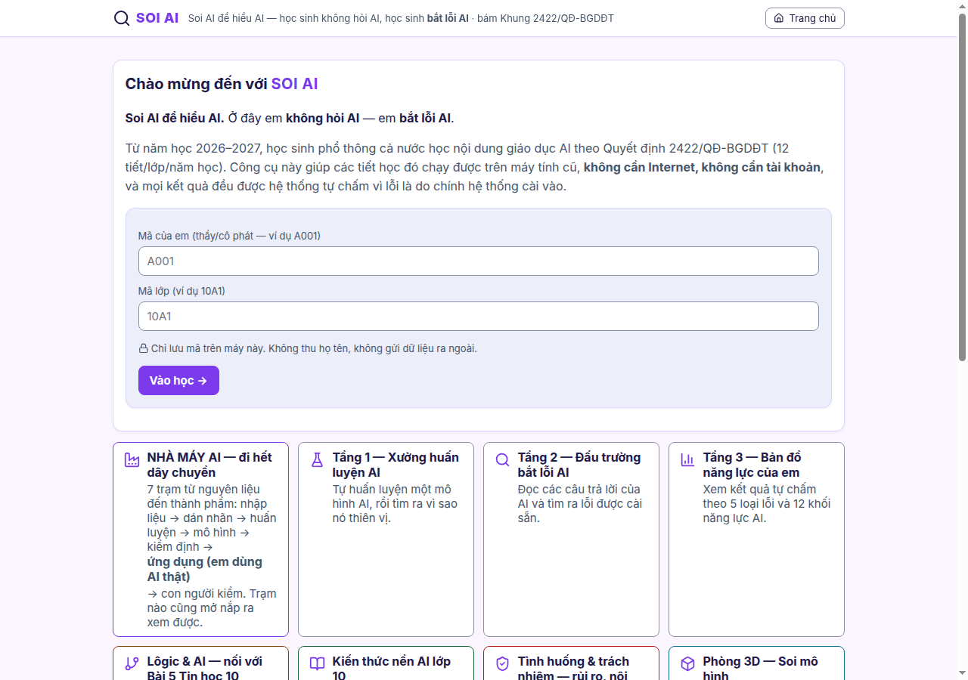
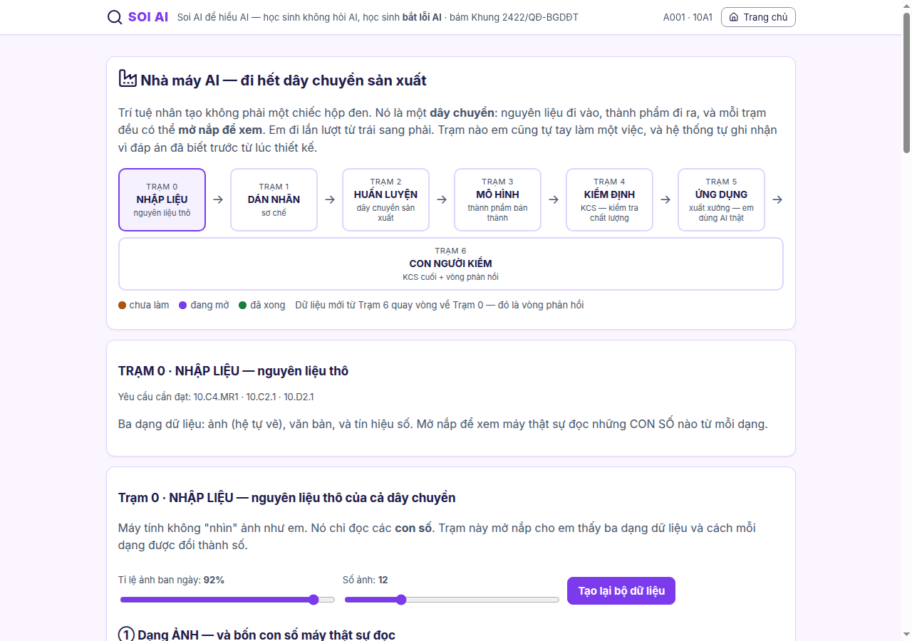
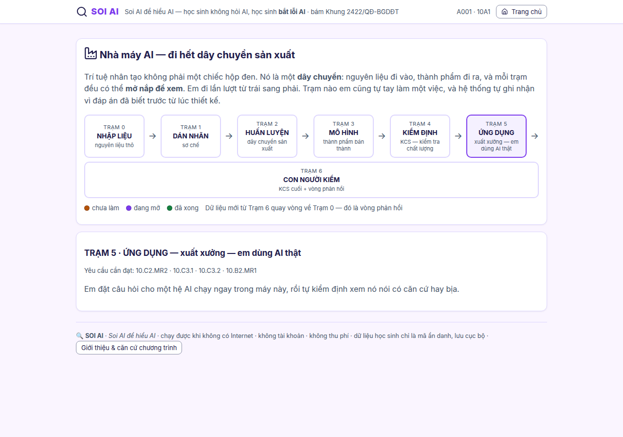
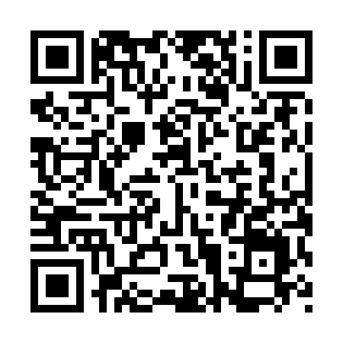
AINATOMY — PHÒNG THÍ NGHIỆM AI OFFLINE
Giáo viên thực hiện: Mai Xuân Văn
Đơn vị công tác: Trường THPT Thuận Hoá, Đại học Sư Phạm, Đại học Huế
1. BỐI CẢNH & VẤN ĐỀ
4. MINH CHỨNG SẢN PHẨM
• Quyết định 2422/QĐ-BGDĐT: 12 tiết/năm cho giáo dục AI
• Phòng máy yếu, internet không ổn định
• Học sinh dùng AI nhưng thiếu kỹ năng kiểm chứng
• Đối tượng: học sinh THPT và giáo viên Tin học
2. GIẢI PHÁP & CÔNG CỤ AI
5. KẾT QUẢ & TÁC ĐỘNG
AInatomy là phòng thí nghiệm AI offline giúp học sinh:
28/28
97/97
• Quan sát quy trình AI từ đầu đến cuối
• Dự đoán, kiểm tra và bắt lỗi đầu ra AI
• Học trên máy cấu hình thấp, không cần tài khoản
YCCĐ Tin học 10
Kiểm thử đạt
100%
3D
Công cụ: HTML5, CSS3, JavaScript, Three.js
Offline
Mô phỏng AI
3. TRIỂN KHAI TRONG THỰC TẾ
6. BỀN VỮNG & KHẢ NĂNG MỞ RỘNG
• Giai đoạn 1 — Thiết kế: phân tích CT GDPT 2018, xây dựng prototype
• Giai đoạn 2 — Phát triển: 28 bài học theo 22 YCCĐ, mô phỏng 3D, chấm điểm tự động
• Giai đoạn 3 — Đánh giá: triển khai tại THPT Thuận Hoá, thu thập dữ liệu tương tác
• Chạy offline, không phụ thuộc internet hay cloud
• Mã nguồn mở, dễ bảo trì và cập nhật
• Mọi trường THPT có thể triển khai
• Có thể mở rộng sang khối 11, 12 và các chủ đề AI nâng cao
Trải nghiệm AInatomy
mxuanvan02.github.io/ainatomy/

